Slide 1
長腿叔叔 Run for you
第二組 9916026 鍾明宏 9916031 趙偉甯 9916037 曹家瑞

Slide 2
快速簡介
一個可以自由地發布或接收任務的網站
任務內容: 短期的小型工作 或 家常小事
所有使用者同時身為 「任務發布者」也為 「任務接收者」
簡易的登入系統: Fb社群登入

Slide 3
前端部分

Slide 4
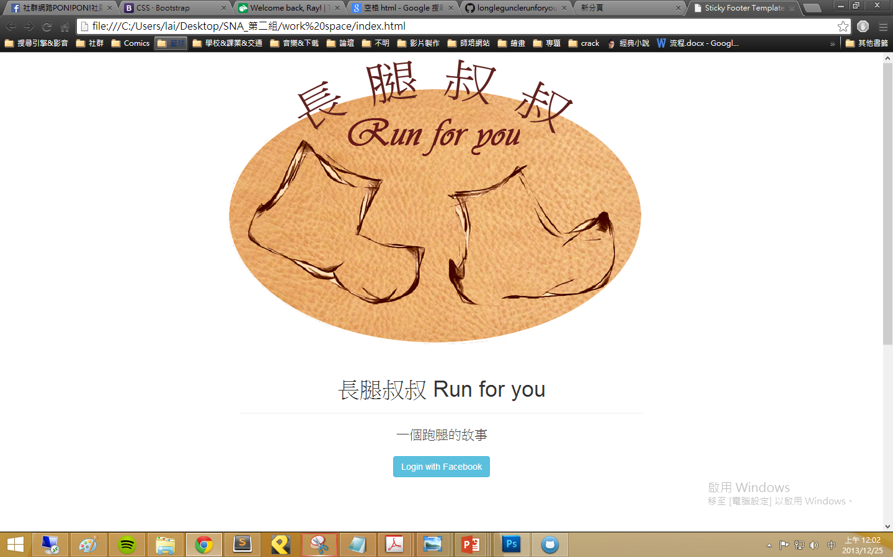
登入畫面

Slide 5
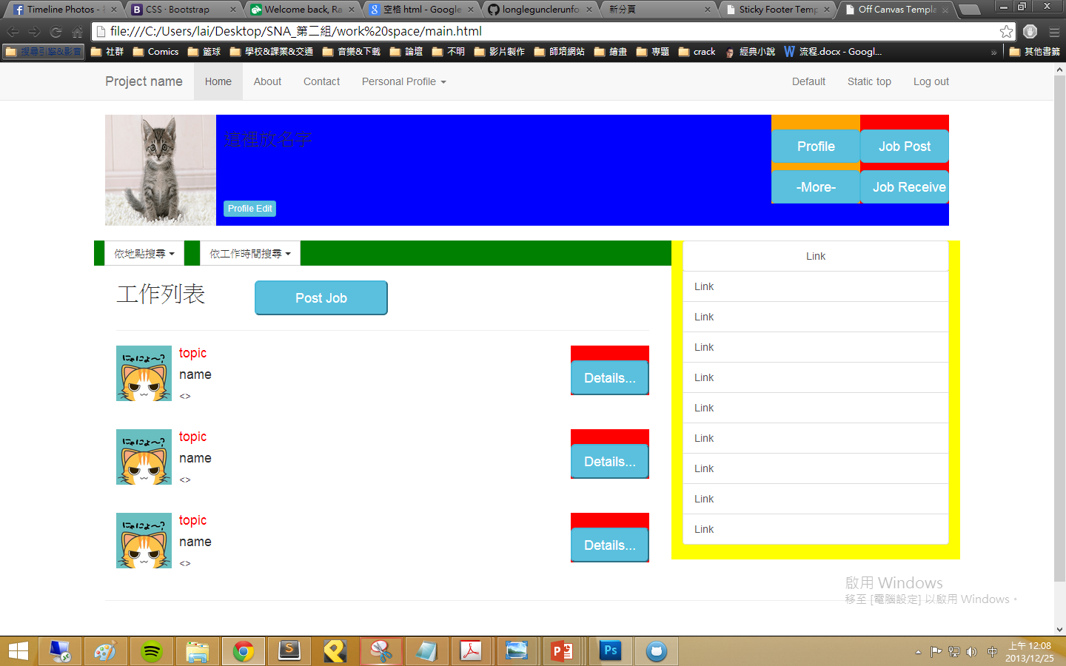
登入後主畫面

Slide 6
關於前端
未完成部分:
1 . FB登入
2 . 資料抓取、讀入與刷新
3 . 部分的美工

Slide 7
後端部分

Slide 8
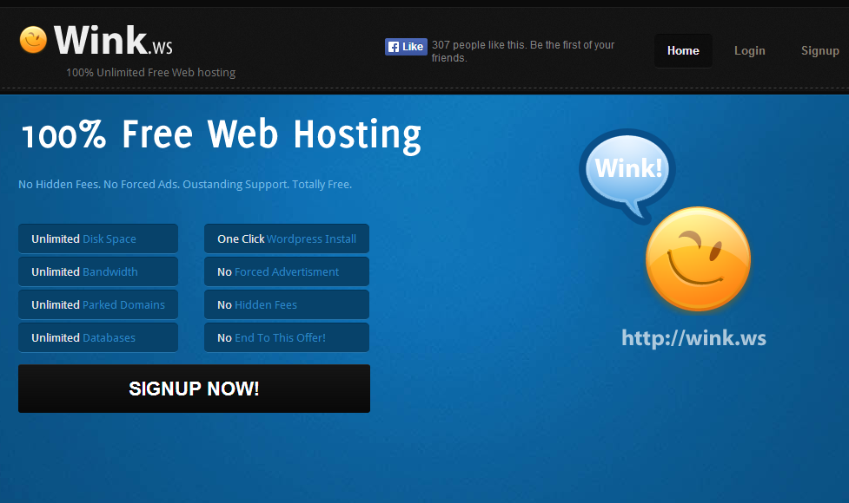
Server

Slide 9
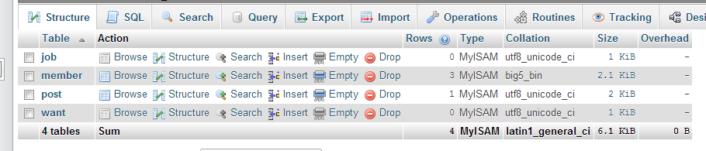
Database

Slide 10
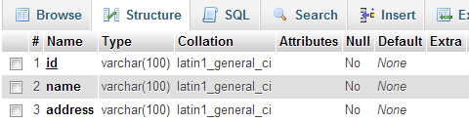
Database_member
儲存基本會員資料

Slide 11
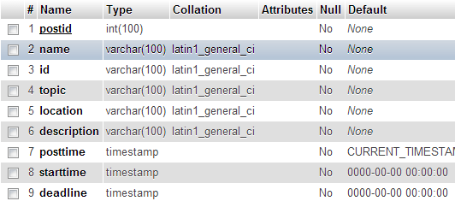
Database_post
儲存有多少張貼的文章

Slide 12
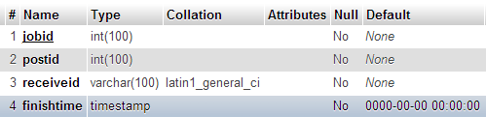
Database_job
儲存使用者有多少已完成的工作

Slide 13
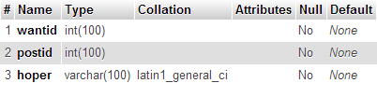
Database_want
儲存有多少人想要某份工作

Slide 14
PHP to Database
完成的工作:
連結Database
Insert member
未完成的工作:
Insert job,post,want
讀取資料

Slide 15
END

